Slide 1
RISC-V CPU
张凯羿

Slide 2
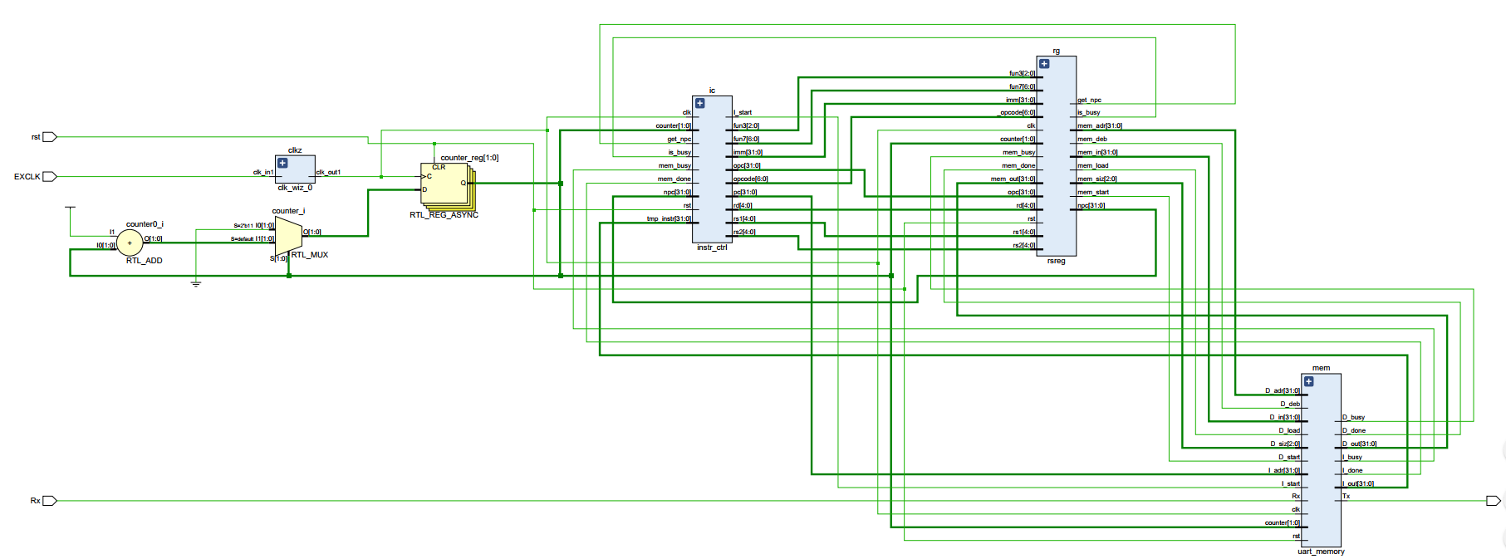
Mini Tomasulo
简单才是美
IF/ID
RS
MEM

Slide 3
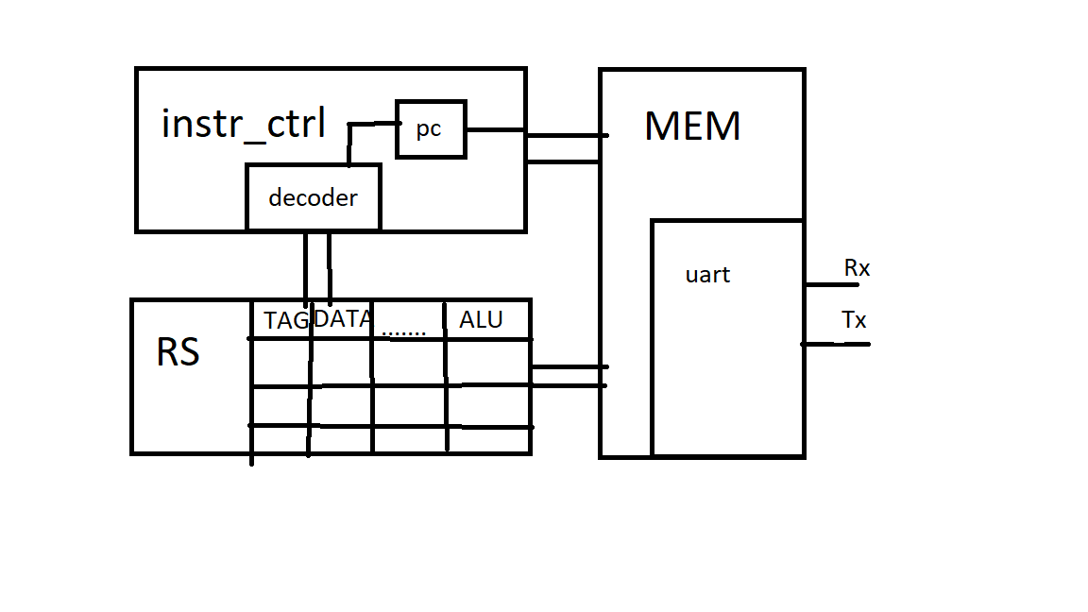

Slide 4
简化设计
不区分不同种类的保留站
为每个保留站直接附带一个ALU

Slide 5
不足
由于忙于上板，没有时间写cache和rob
对于跳转指令的处理采用了直接加stall

